Slide 1
Skal kapitalen plasseres på bankbok, aksjefond, obligasjoner eller i eiendom?
Robert Næss
20.April 2023

Slide 2
Hvor skal du plassere pengene?

Slide 3
Hva tjener du på renteplasseringer?
Kilde: Nordea Investment Management AB, Bloomberg, 13.april 2023

Slide 4
Aksjemarkedene har gitt god avkastning over tid
Men, avkastningen på kort sikt kan være brutal
Avkastningen som er presentert, er historisk. Historisk avkastning er ingen pålitelig indikator på fremtidig avkastning, og investorer kan ikke regne med å få tilbake hele det investerte beløpet. Verdien av investeringen din kan gå både opp og ned, og du kan tape noen av eller alle pengene du har investert.
Kilde: Nordea Investment Management AB, Bloomberg, 13.april 2023

Slide 5
Ja, det går fortsatt fantastisk bra for de norske selskapene

Slide 6
Har vi en bankkrise?

Slide 7
Bankvirksomheten går bra!

Slide 8
Resesjon og Bankkrise
Kan ny teknologi redde oss?

Slide 9
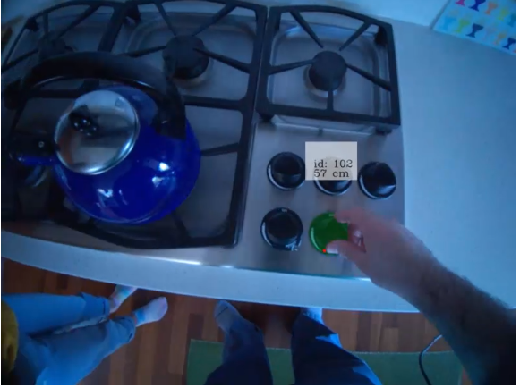

Slide 10
Selskapene som har utviklet programvare innen kunstig intelligens har vært vinnerne på børsen i år

Slide 11
10% mer effektive ansatte ➔ Lønnsomheten +25%

Slide 12
Hva forteller årlige avkastningstall om sammenhengen mellom renter og aksjer?
USA 1962- 2022.
Årlige tall
Renter: 10 års rentebinding (statsobligasjoner)

Slide 13
Renteavkastning i dårlige aksjeår

Slide 14
Renteavkastning i dårlige aksjeår

Slide 15
Kunne eiendom ha reddet avkastningen i 2022?

Slide 16
Oljefondet (NBIM) avkastning siste ti år

Slide 17
Årlig avkastning og risiko siste ti år, oljefondet

Slide 18
De børsnoterte eiendomsaksjene hadde ikke det bra i 2022

Slide 19
Hvem har rett? Nervøse børser eller fryktløse eiendomsinvestorer?

Slide 20
Hva er “riktig” direkteavkastning (“yield”) på næringseiendommer?

Slide 21
Hva er “riktig” direkteavkastning (“yield”) på næringseiendommer?

Slide 22
Aksjemarkedene tror ikke på eiendomsverdiene

Slide 23
Aksjekursen til Entra sammenlignet med bokførte verdier

Slide 24
Aksjekursen til europeiske eiendomsaksjer sammenlignet med bokførte verdier

Slide 25
Eiendomsselskapene er ikke lenger så attraktive for finansmarkedene

Slide 26
Har det blitt vanskeligere å tjene penger på næringseiendom?

Slide 27
De børsnoterte eiendomsaksjene er attraktive

Slide 28
Kilde: 18.April 2023. Nordea Investment Management AB, Bloomberg

Slide 29
Oppsummering
Greie utsikter for aksjemarkedene
De børsnoterte eiendomsaksjene er mer attraktive enn direkteinvesteringer i eiendom

